Slide 1
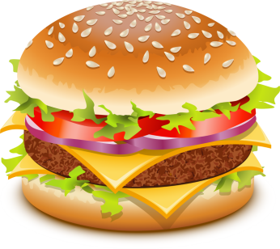

해도BURGER?
코리아IT 아카데미 - 해도there?
팀장유건우 팀원 김도균 장원태 김하현 유찬희

Slide 2
해도 there?
001
contents
001 기획
개요 – 배경, 동기,벤치마킹, 실태조사, 분석, 중점 개발내용
마인드 맵
요구사항
002 개발
개발정보 (개발툴, 개발기간)
역할 분담
시간계획서(타임 스케쥴)
003 다이어그램
Use Case Diagram
Sequence Diagram

Slide 3
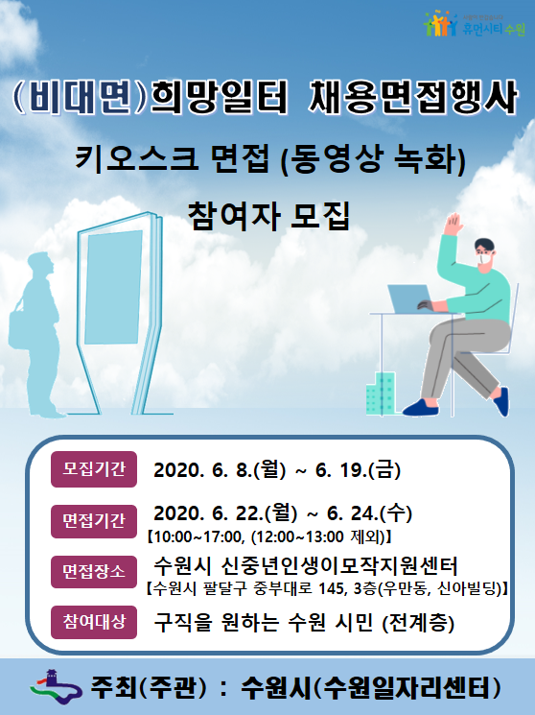
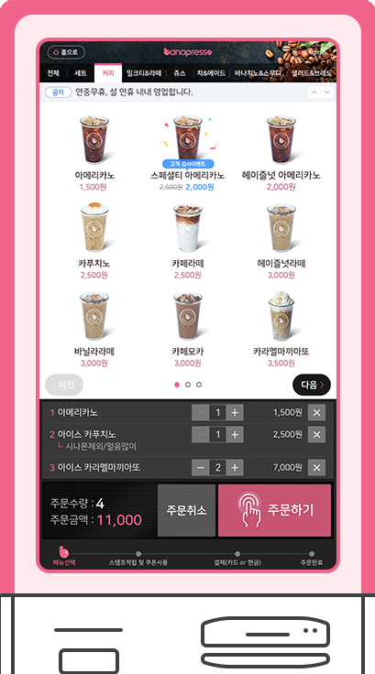
해도 there?
배경동기
코로나 사태로 인해 면대면 주문 방식이 위험해지고 그에 따른 자동화 주문방식이 수요가 더 생길 것으로 생각됩니다.
그중 요새 많이 쓰이고 있고 점점 늘고 있는 키오스크 방식을 저희 프로젝트 주제로 설정했습니다.

Slide 4
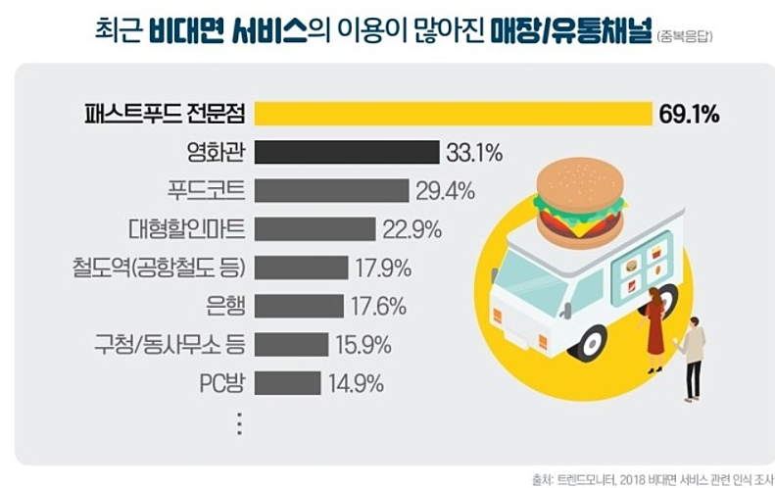
해도 there?
배경동기
키오스크를 쓰면 사용방법만 알면 간편하고 편리할 뿐 아니라 수줍음이 많은 사람도 점원에게 메뉴를 물어볼 필요 없어 키오스크를 통해
모든 메뉴를 볼수있습니다.

Slide 5
해도 there?
배경동기
또한 카운터 직원이 필요 없어지기 때문에 인건비를 줄이는 것이 장점입니다.
키오스크를 통해 카운터 부문을 축소하여 오픈형 주방을 만들어 손님들에게 신뢰감을 줄 수 있는 것도
장점입니다.
키오스크를 쓰고 있는 업종 중 요새 많이 쓰고있는
햄버거집을 하기로 결정했습니다.

Slide 6
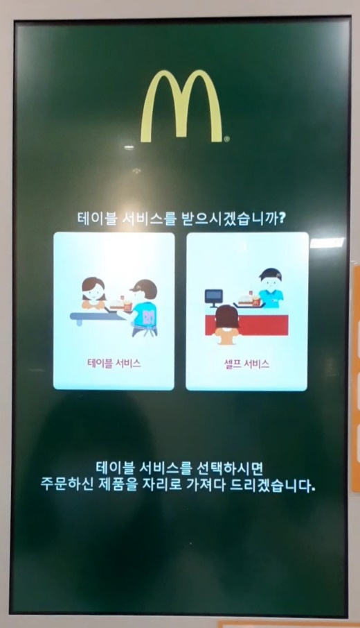
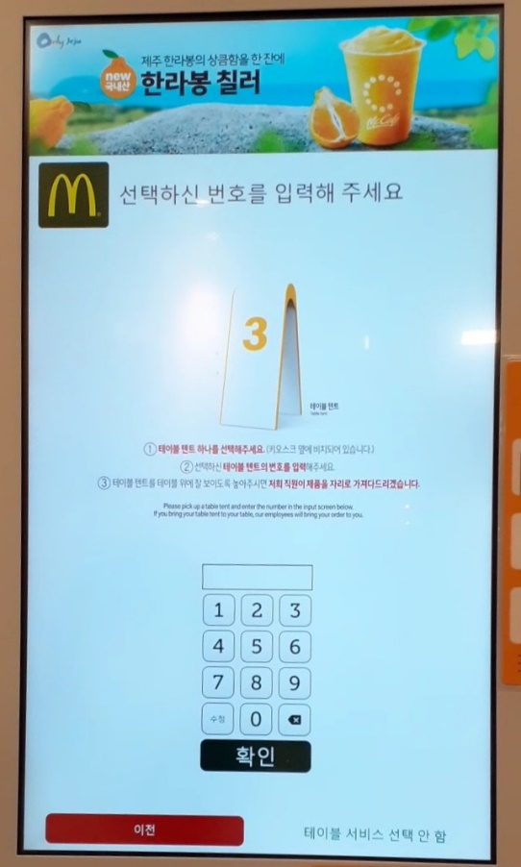
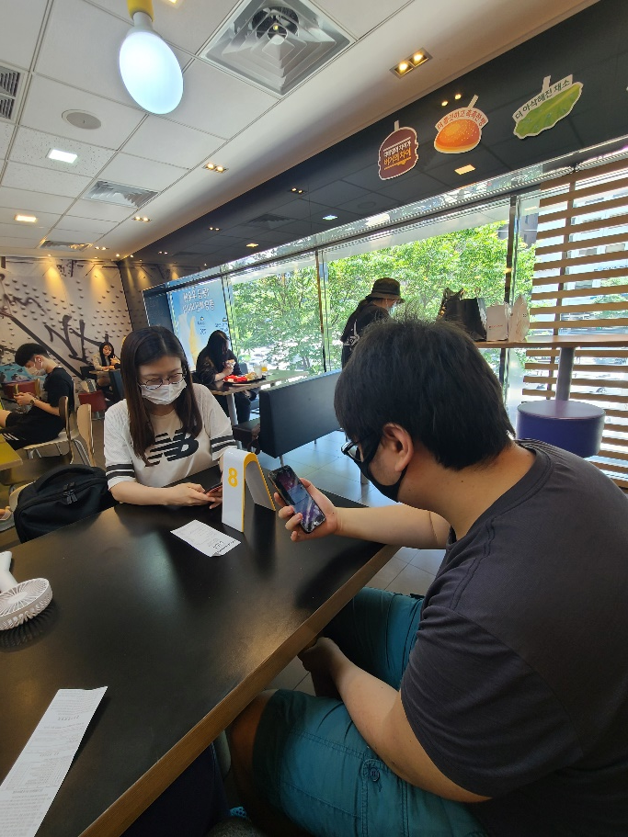

해도 there?
1.벤치마킹 맥도날드
맥도날드
키오스크있는 다른 매장과 달리 고객이 테이블서비스요청시 번호판이 있는 테이블로 직접
딜리버리서비스있음

Slide 7
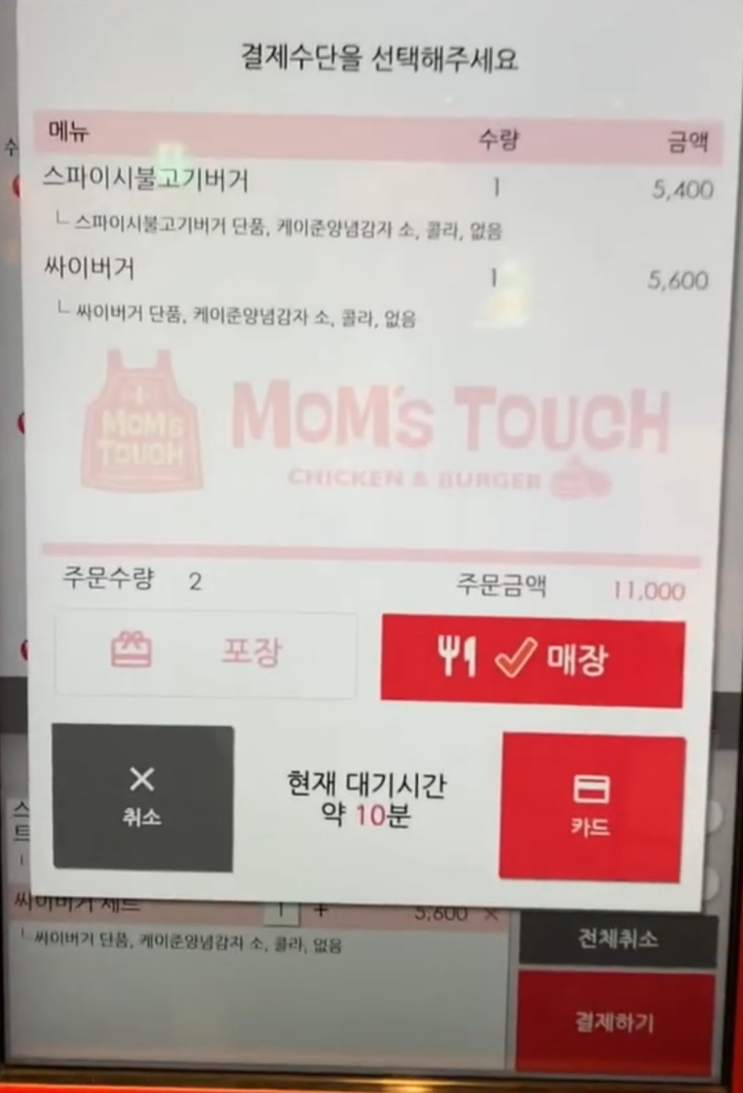

해도 there?
1.벤치마킹 맘스터치
맘스터치
키오스크 주문후
고객이 조리시간대를
알수있다

Slide 8
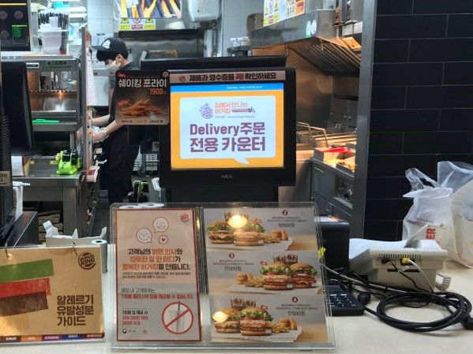
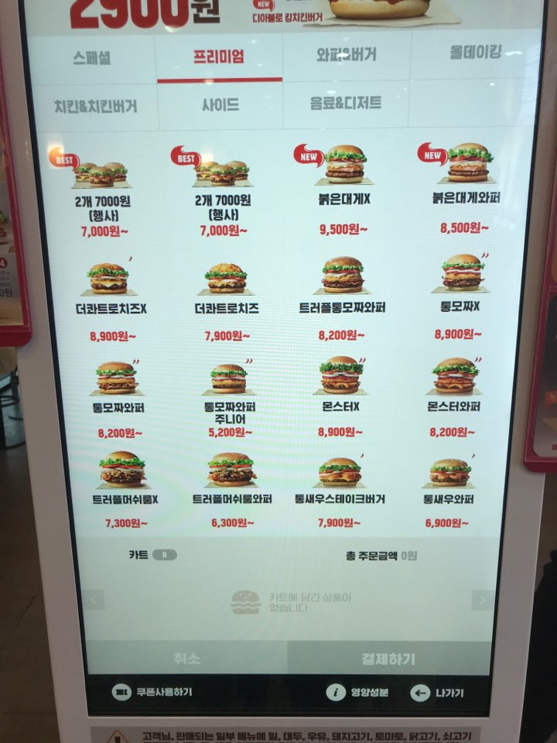
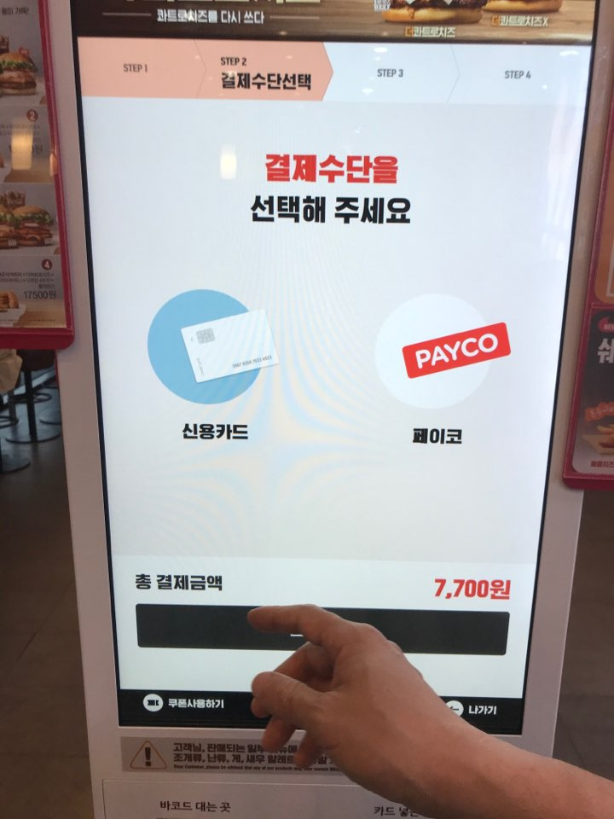

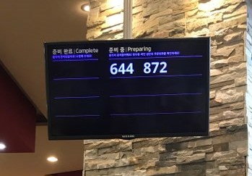
해도 there?
1.벤치마킹 버거킹
버거킹
깔끔한 주문화면과
편한 결제창, 전광판
그리고 딜리버리서비스별도주문 가능

Slide 9
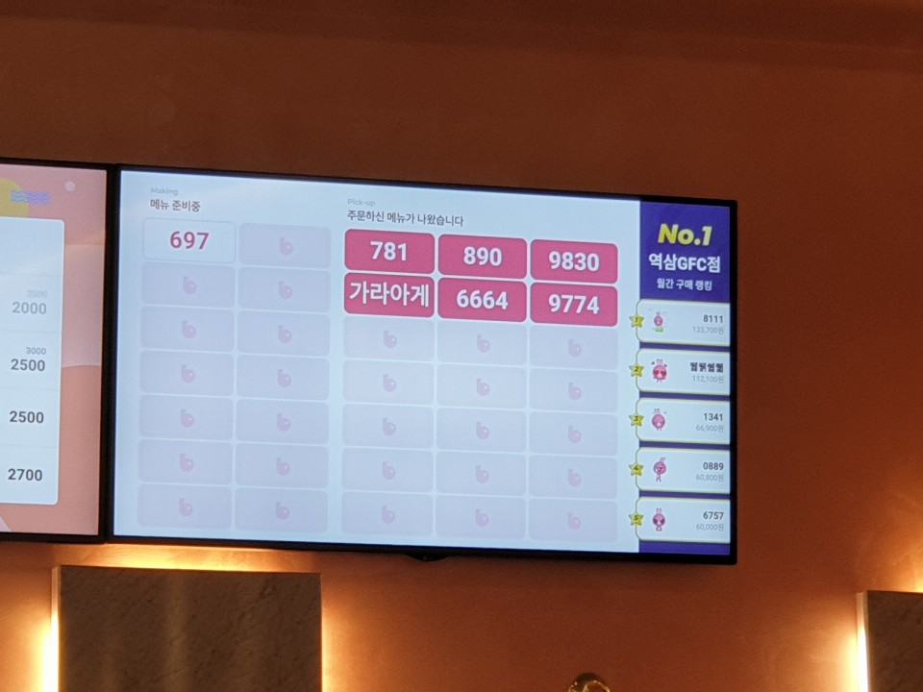
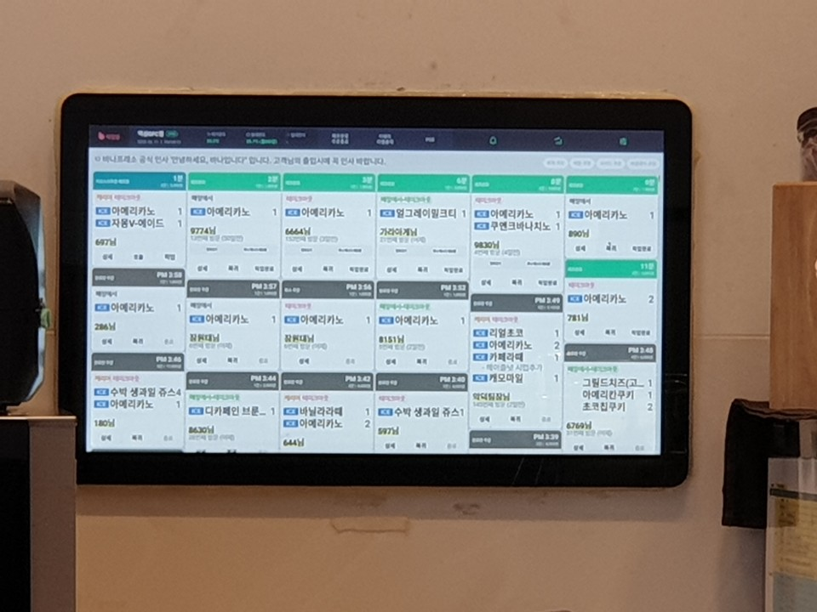

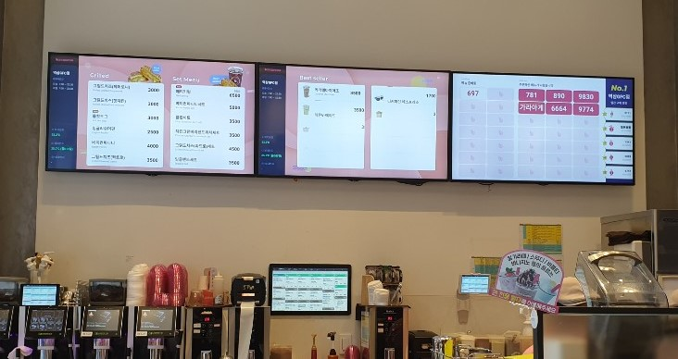
해도 there?
1.벤치마킹 바나프레소
바나프레소
고객이 주문과 동시에 조리상황과 취소상황
즉시 확인 가능

Slide 10
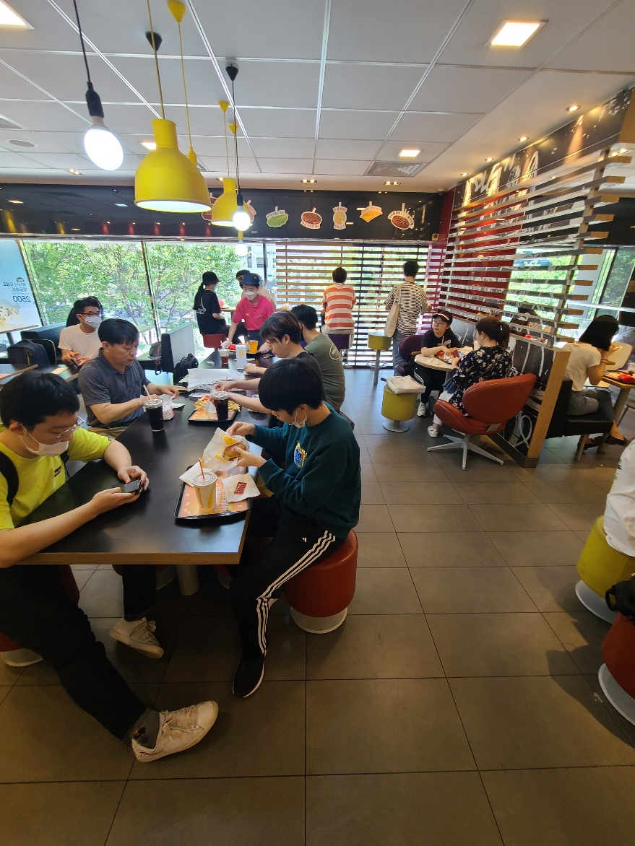
해도 there?
2.실태조사 맥도날드
키오스크에서 테이블 서비스 신청후 점원이 가져왔으나 매장이 너무 바쁜 나머지 불친절하고 필요한 물품을 제대로 준비해 주지 않아 다시 데스크방문을 해야했다
고객이나 매장이나 불필요한 서비스임을 알게되었다.
맥도날드
고객이 원할시 좌석으로
딜리버리서비스.
.

Slide 11
해도 there?
2.실태조사 맘스터치
맘스터치
키오스크 주문후
고객이 조리시간대를
알수있다

Slide 12
해도 there?
2.실태조사 버거킹
버거킹
깔끔한 주문화면과
편한 결제창, 전광판
그리고 딜리버리서비스별도주문 가능
.

Slide 13
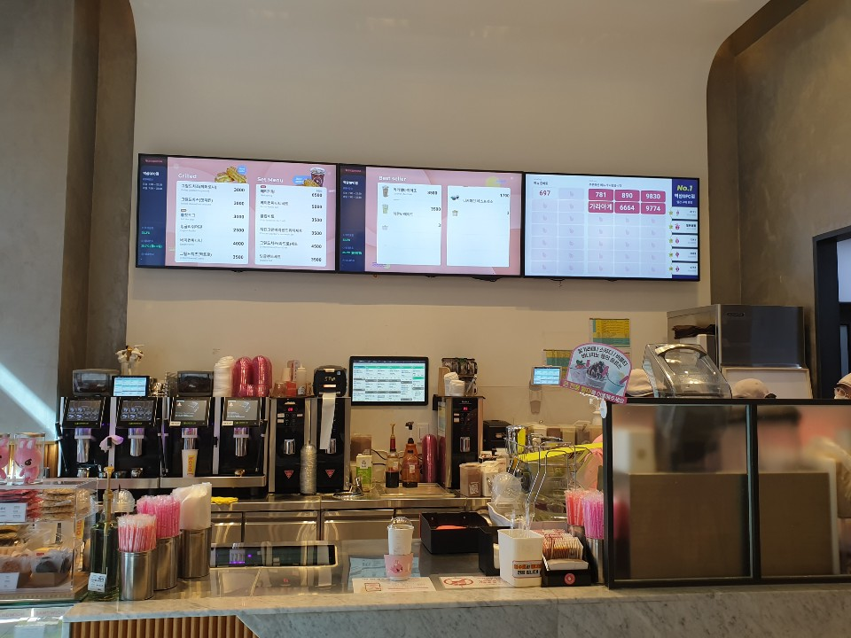
해도 there?
2.실태조사 바나프레소
고객이 주문과 동시에
모든 상황을 알수있다는
장점이 있지만 주방에서
일어나는 모든 일을
알수 있기에 고객보기에
좋아보이지 않았다
바나프레소
고객이 주문과 동시에 조리상황과 취소상황
즉시 확인 가능

Slide 14
해도 there?
3.분석
조사중
사진첨부란

Slide 15
해도 there?
3.분석
조사중
사진첨부란

Slide 16
해도 there?
4.중점개발내용
★비대면으로 식사를 마치고 돌아갈 수 있는가?
★비대면으로 주문 취소 할 수 있는가?
★대면 방식보다 편리한가?
★노인이나 영유아에 대한 배려가 있는가?
★직원들의 편리한 사용 , 직원들간의 의사소통 동선줄이기(PDA)

Slide 17
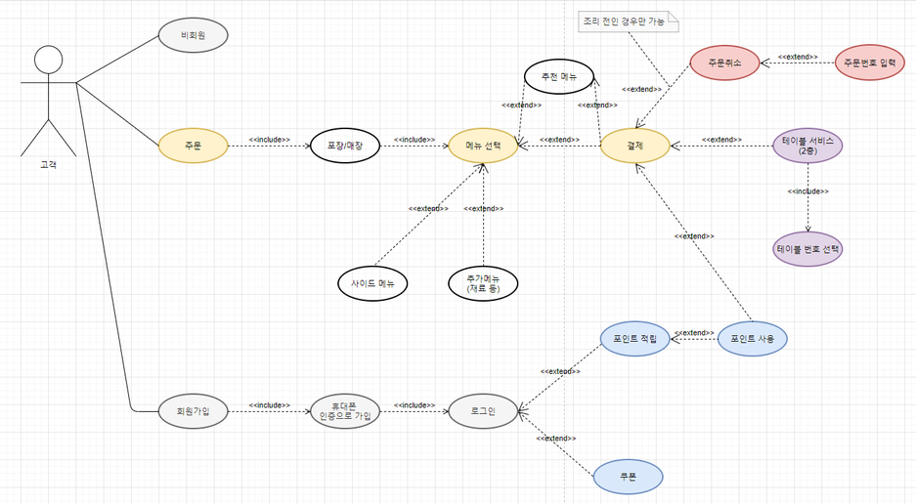
해도 there?
5.Use Case Diagram

Slide 18
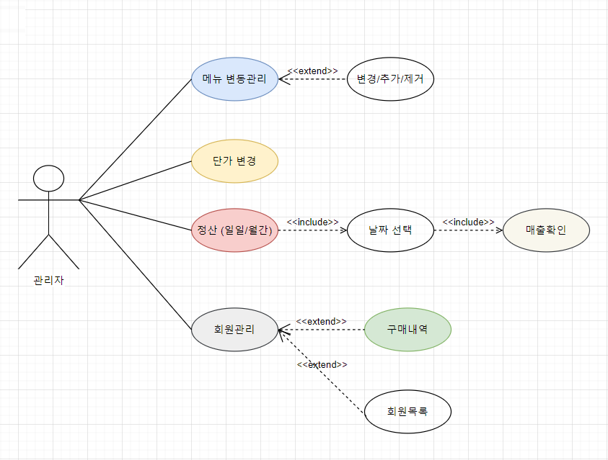
해도 there?
5.Use Case Diagram

Slide 19
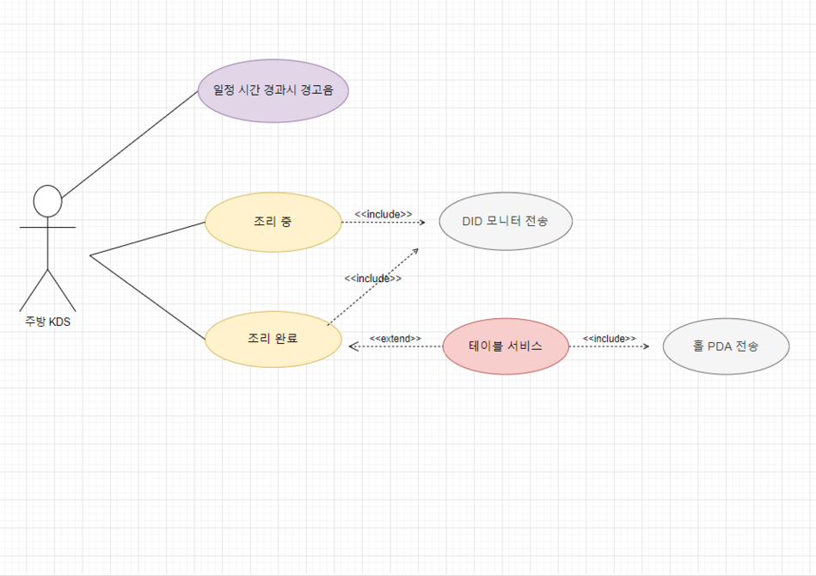
해도 there?
5.Use Case Diagram

Slide 20
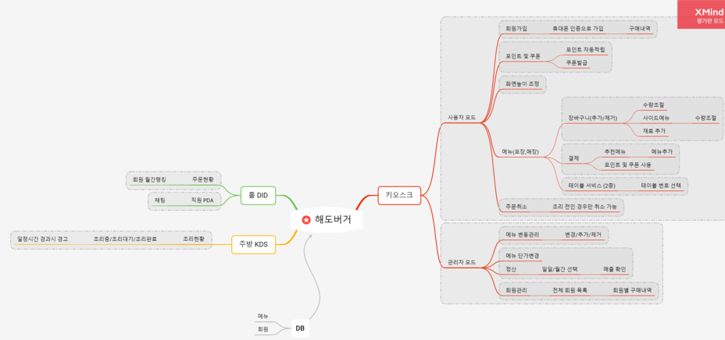
해도 there?
6.Mind Map

Slide 21
해도 there?
7.요구사항 조사중
.
CONTENTS
01
컨텐츠에 대한 내용을 적어요
키오스크 화면의 가독성 중점
20%
CONTENTS
02
컨텐츠에 대한 내용을 적어요
직원들과의 의사소통 동선 거리 줄이기
40%
CONTENTS
03
컨텐츠에 대한 내용을 적어요
메인 키오스크 하나로 모든 상황 제어 가능하게
70%

Slide 22
해도 there?
8.개발 – 정보, 역할분담, 시간계획서
75%
25%
프로젝트
자기개발
Time schedule

Slide 23

해도 there?
9.사용프로그램
CONTENTS
01
자바
CONTENTS
02
이클립스
CONTENTS
03
데이터베이스

Slide 24
해도 there?
10.역할분담
No.01
유건우
결재(키오스크),원격주문
No.02
김도균
메뉴(키오스크) , 홀(주문현황)
No.03
장원태
조리(주방) , 관리자(키오스크)
No.04
김하현
직원간 채팅프로그램 , 홀직원 PDA
No.05
유찬희
회원 월간랭킹 , 사용자 회원가입, 로그인(키오스크)

